Slide 1



Medidas fitosanitarias de obligado cumplimiento: complejidad de ejecución
IMIDA, 12 noviembre 2024
Antonio Soler
Región de Murcia
Consejería de Agua, Agricultura,
Ganadería y Pesca
Servicio de Sanidad Vegetal
Fondo Europeo de
Desarrollo regional

Slide 2
ANTECEDENTES
Cambio varietal en las últimas décadas (variedades tardías)
Aparición de nuevos patrones
Aumento de la superficie en zonas con problema de heladas
Ayudas a la agricultura, sobre todo Ecológica
Incremento de renta

Slide 3
SITUACIÓN ACTUAL
Cambio condiciones climáticas
Incremento de problemas fitosanitarios (barrenillo, gusano cabezudo, avispilla)
Disminución de materias activas para combatir plagas y enfermedades
Disminución de la renta en los últimos años

Slide 4
AVISPILLA - PRIMERAS ACTUACIONES S.S.V.
Prospección de las zonas de cultivo desde 2017 (Jumilla, Yecla)
Visita de almacenes receptoras de almendra
Declaración oficial de la plaga 2018: Normativas legales CCAA
Formación de grupo de trabajo para coordinar las actuaciones de CCAA: Castilla la Mancha, Comunidad Valenciana, Región de Murcia y Universidad Politécnica de Valencia

Slide 5
PLAN DE SEGUIMIENTO AVISPILLA DEL ALMENDRO
Zonas de seguimiento de vuelo de avispilla del almendro 2024
Jumilla (Dehesilla, Montesinos, Gamellón)
Yecla (El Ardal, Fuente del Pinar)
Mula (Cagitán, Niño de Mula)
Campo de Cartagena (Fuente Álamo)

Slide 6
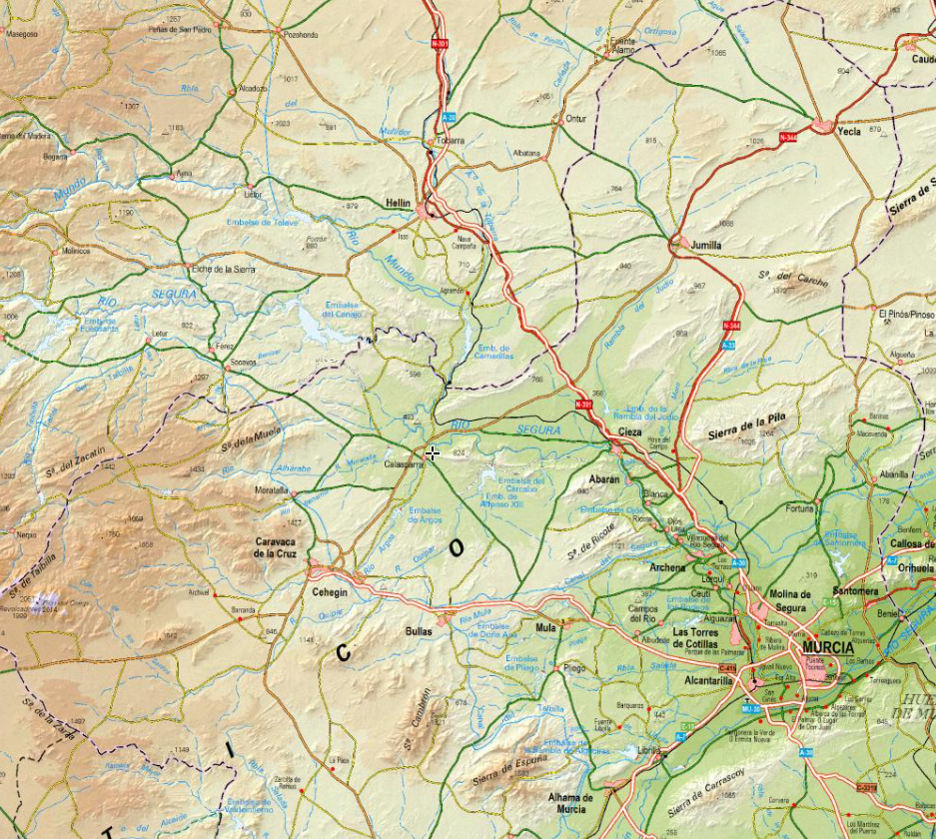
ZONAS DE SEGUIMIENTO
Fuente del Pinar
Campo abajo
Gamellón
El Ardal
Montesinos
Dehesilla
Cagitán
Niño de Mula
Campo Cartagena

Slide 7
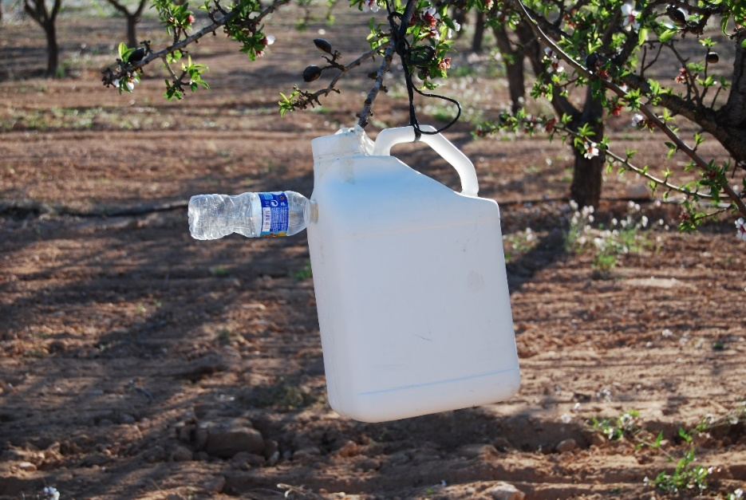
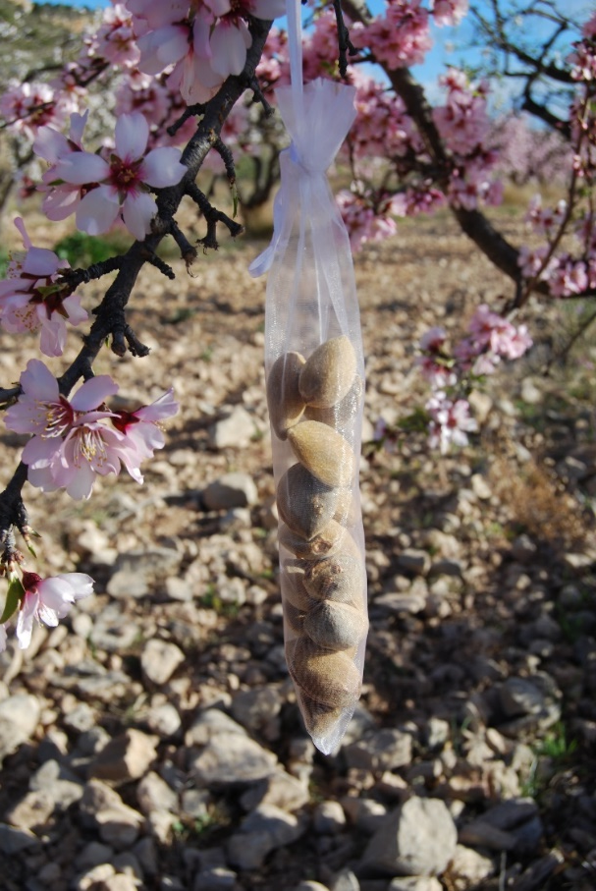
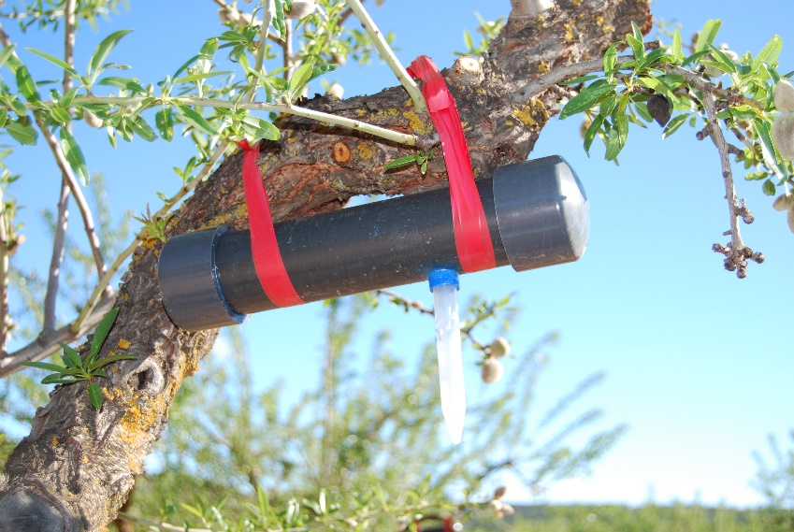
EVOLUCIONARIOS SEGUIMIENTO VUELO
Garrafa
Malla
Tubo

Slide 8
ELECCION DE LAS ALMENDRAS
Las almendras deben ser de la misma zona
Deben estar en condiciones de campo (radiación, temperatura)
La exposición de las almendras (importante)
No agruparlas en bolsas
Controles semanales

Slide 9
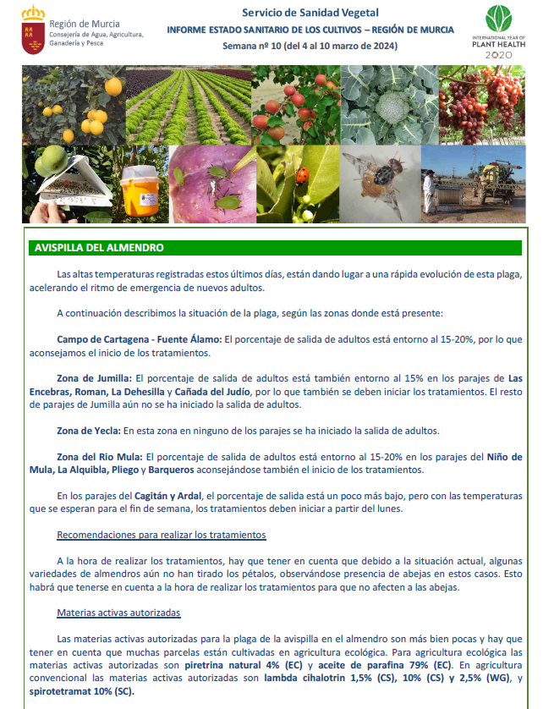
¡SEGUIR LOS AVISOS DEL SERVICIO DE SANIDAD VEGETAL!

Slide 10
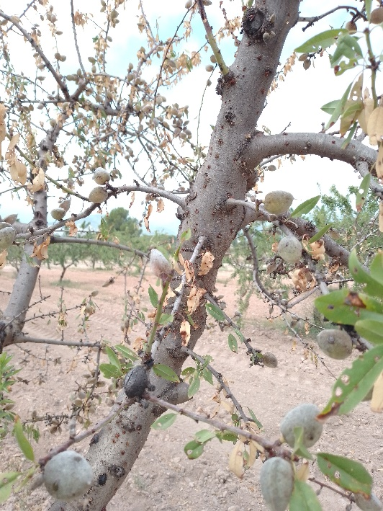
MAL CUTIVO O ABANDONO

Slide 11
MAL CULTIVO O ABANDONO
Causas abandono del cultivo:
Falta de producción (comportamiento variedades)
Condiciones climáticas (sequía, heladas)
Parcelas de poca extensión
Aparición de nuevas plagas y enfermedades
Menor número materias activas para su control
Falta de eficacia de materias activas
Parcelas sin tratamientos
Envejecimiento agricultores
Herencias
Mantenimiento cultivo solo por subvenciones

Slide 12
LEGISLACIÓN
El artículo 13.1 de la Ley 43/2002, establece:
“a) Mantener sus cultivos, plantaciones y cosechas, así como las masas forestales y el medio natural, en buen estado fitosanitario para la defensa de las producciones propias y ajenas.”
El artículo 18 de la Ley 43/2002, se podrán adoptar las siguientes medidas fitosanitarias:
“g) Arrancar las plantaciones abandonadas cuando constituyan un riesgo fitosanitario para las plantaciones vecinas o para el control de una determinada plaga.”
- El artículo 19 de la misma establece que:
“Las medidas fitosanitarias adoptadas, de entre las contempladas en el artículo 18, deberán ser ejecutadas por los interesados, siendo a su cargo los gastos que originen.”

Slide 13
LEGISLACIÓN
Artículo 50. Competencias de los inspectores.
El personal al servicio de las Administraciones públicas que ejerza las funciones de inspección previstas en la presente Ley tendrá el carácter de autoridad y podrá:
Acceder a cualquier lugar, instalación o dependencia, de titularidad pública o privada. En el supuesto de entradas domiciliarias se requerirá el previo consentimiento del titular o resolución judicial.
Obtener las muestras mínimas necesarias para su examen o análisis más detallado en centros especializados.
Exigir la información y la presentación de documentos comprobatorios que reglamentariamente sea establecida.

Slide 14
LEGISLACIÓN
Artículo 65. Otras medidas.
La autoridad competente podrá aplicar las siguientes medidas, que no tendrán carácter sancionador:
La clausura o cierre de empresas, instalaciones, explotaciones, locales o medios de transporte, que no cuenten con las autorizaciones o registros preceptivos, o la suspensión de su funcionamiento hasta tanto se rectifiquen los defectos o se cumplan los requisitos exigidos para su autorización.
El reintegro de las ayudas o subvenciones indebidamente percibidas.
Medidas de corrección, seguridad o control, que impidan la continuidad en la producción del daño.

Slide 15
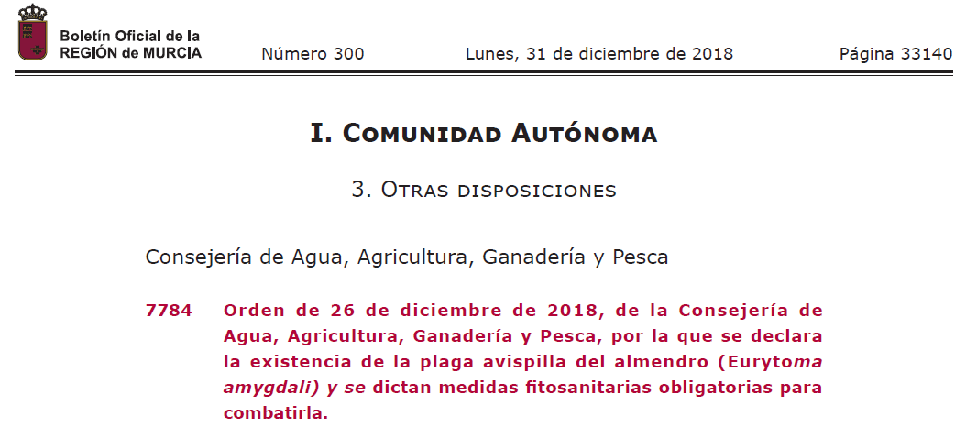
LEGISLACIÓN AUTONÓMICA

Slide 16
LEGISLACIÓN AUTONÓMICA
Artículo 3. Medidas fitosanitarias obligatorias.
Se establecen como medidas fitosanitarias obligatorias de lucha contra la avispilla del almendro (Eurytoma amygdali):
Eliminar las almendras afectadas por la plaga de la avispilla, retirando de las parcelas todas estas almendras. Esta retirada deberá realizarse antes de la salida de nuevos adultos, cosa que suele ocurrir a mediados de marzo.
2. Eliminación de las almendras retiradas de las parcelas afectadas, preferentemente mediante quema de las mismas, lo cual evitará su propagación una vez recolectadas. En ningún caso, las almendras afectadas se dejarán abandonadas en la parcela o en sus alrededores, ya que serían foco de dispersión de la plaga.

Slide 17
LEGISLACIÓN AUTONÓMICA
3. En ningún caso, se podrán utilizar las almendras afectadas para alimento del ganado, para combustible de estufas u otros usos. Sólo estará permitida su destrucción.
4. En el caso de los almacenes receptores de almendra, se deberá proceder así mismo a su destrucción. También deberán comunicar al Servicio de Sanidad Vegetal la entrada de partidas de almendra afectadas por la plaga de la avispilla, dando los datos de las parcelas afectadas.
5. Los propietarios de parcelas de almendros afectadas por la plaga de la avispilla, de acuerdo con los artículos 13 y 19 de la Ley 43/2002 de 20 de noviembre, de Sanidad Vegetal, deberán aplicar las medidas fitosanitarias establecidas en esta Orden, realizando los tratamientos fitosanitarios adecuados en los momentos y con los productos recomendados por el Servicio de Sanidad Vegetal de la Consejería de Agua, Agricultura, Ganadería y Pesca.

Slide 18
LEGISLACIÓN AUTONÓMICA
Orden de 5 de febrero de 2024, por la que se modifica la orden e 26 de diciembre de 2018, de la Consejería de Agua, Agricultura, Ganadería y Pesca. (BORM 15/02/2024)
Artículo único.
El apartado 2 del artículo 3, de la Orden de 26 de diciembre de 2018, de la Consejería de Agua, Agricultura, Ganadería y Pesca, queda redactado en los siguientes términos:
“2. Eliminación de las almendras retiradas de las parcelas afectadas, preferentemente mediante quema de las mismas, lo cual evitará su propagación una vez recolectadas.
La fecha límite para la retirada de las almendras afectadas por esta plaga será el 31 de enero de cada año.
En ningún caso, las almendras afectadas se dejarán abandonadas en la parcela o en sus alrededores, ya que serían foco de dispersión de la plaga”.

Slide 19
ACTUACIONES FINCA ABANDONADAS
Inspecciones y posibles sanciones (Fincas abandonadas Procedimiento 379 o de oficio):
Informe técnico de abandono
Comprobación de la propiedad o titularidad (Regepa, Catastro)
Resolución (Plazo para adoptar medidas fitosanitarias y 30 días para Recurso de Alzada)
Sancionador (Incumplimiento Multa coercitiva 300 a 3000€)
Normativa legal:
Ley 39/2015 de Procedimiento administrativo (plazos, recursos)
Publicación BOE

Slide 20
RECOMENDACIONES GENERALES DE MANEJO
Seguir las recomendaciones realizadas a través de los Informes fitosanitarios del Servicio de Sanidad Vegetal
Realizar los tratamientos en los momentos adecuados
No todas las zonas requieren la misma fecha de tratamientos
Utilizar las materias activas autorizadas
Especial atención a las parcelas en cultivo ecológico

Slide 21
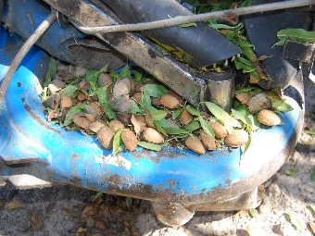
RECOMENDACIONES GENERALES DE MANEJO
- Comprobar la limpieza de la maquinaria de recolección

Slide 22
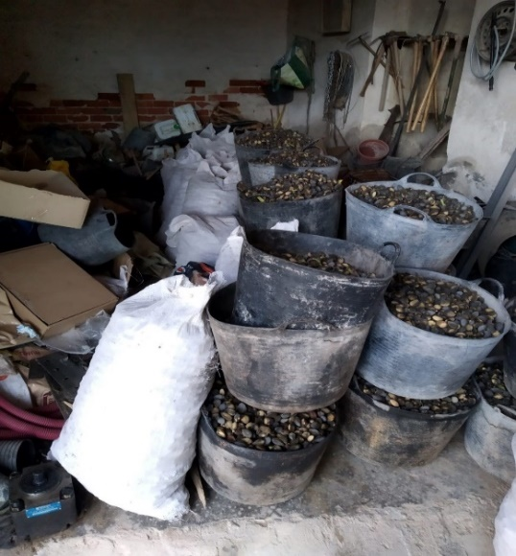
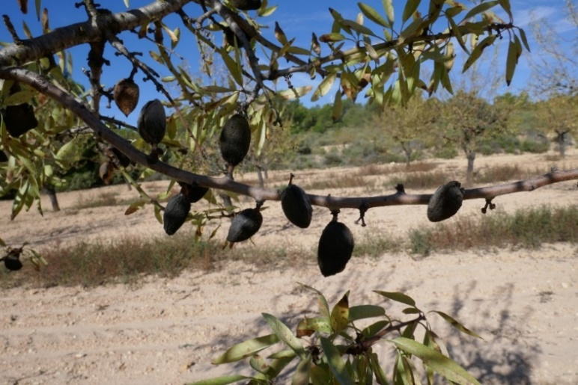
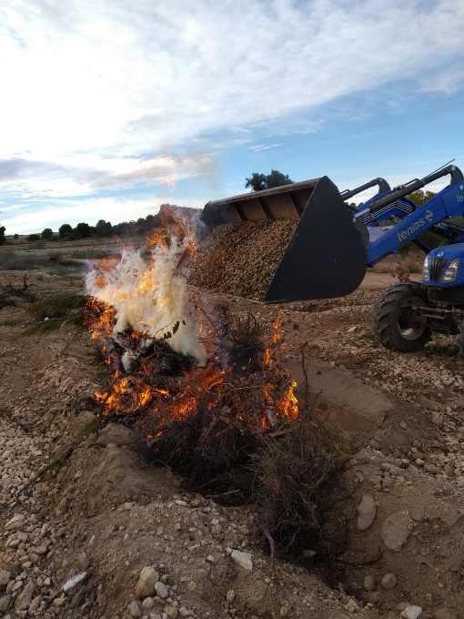
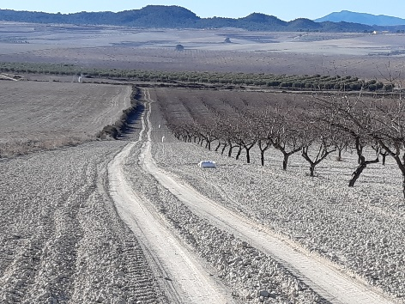
RECOMENDACIONES GENERALES DE MANEJO
- Retirada de todas las almendras afectadas de avispilla

Slide 23
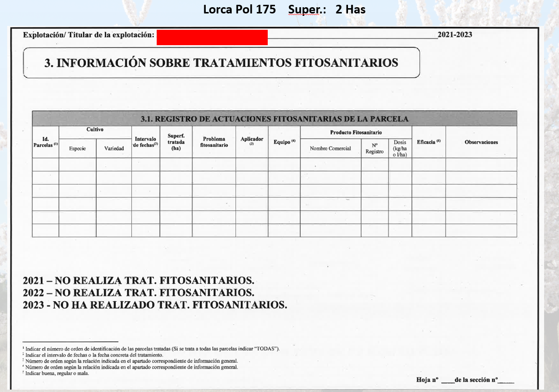

Slide 24
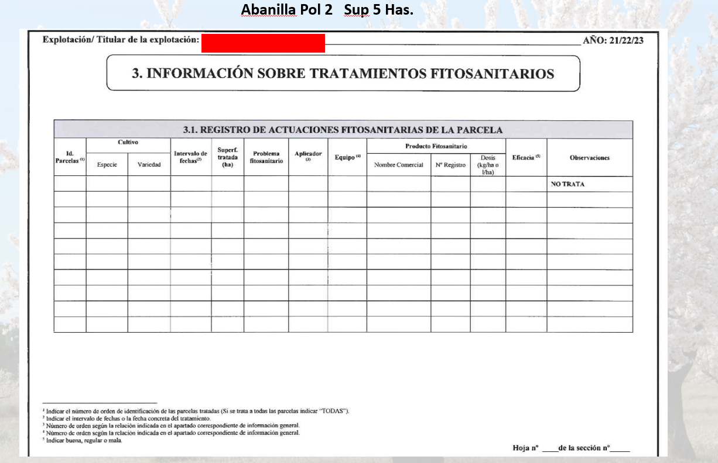

Slide 25
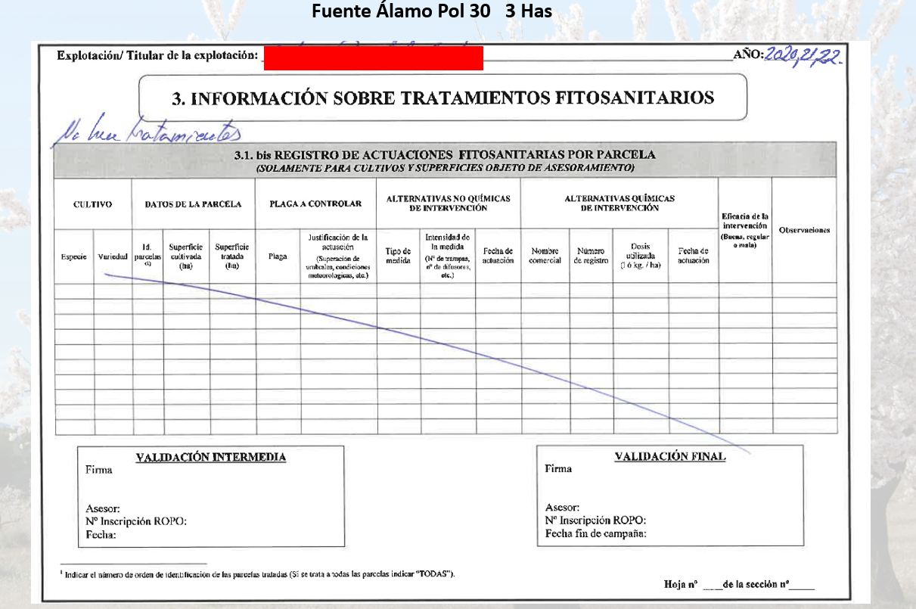

Slide 26
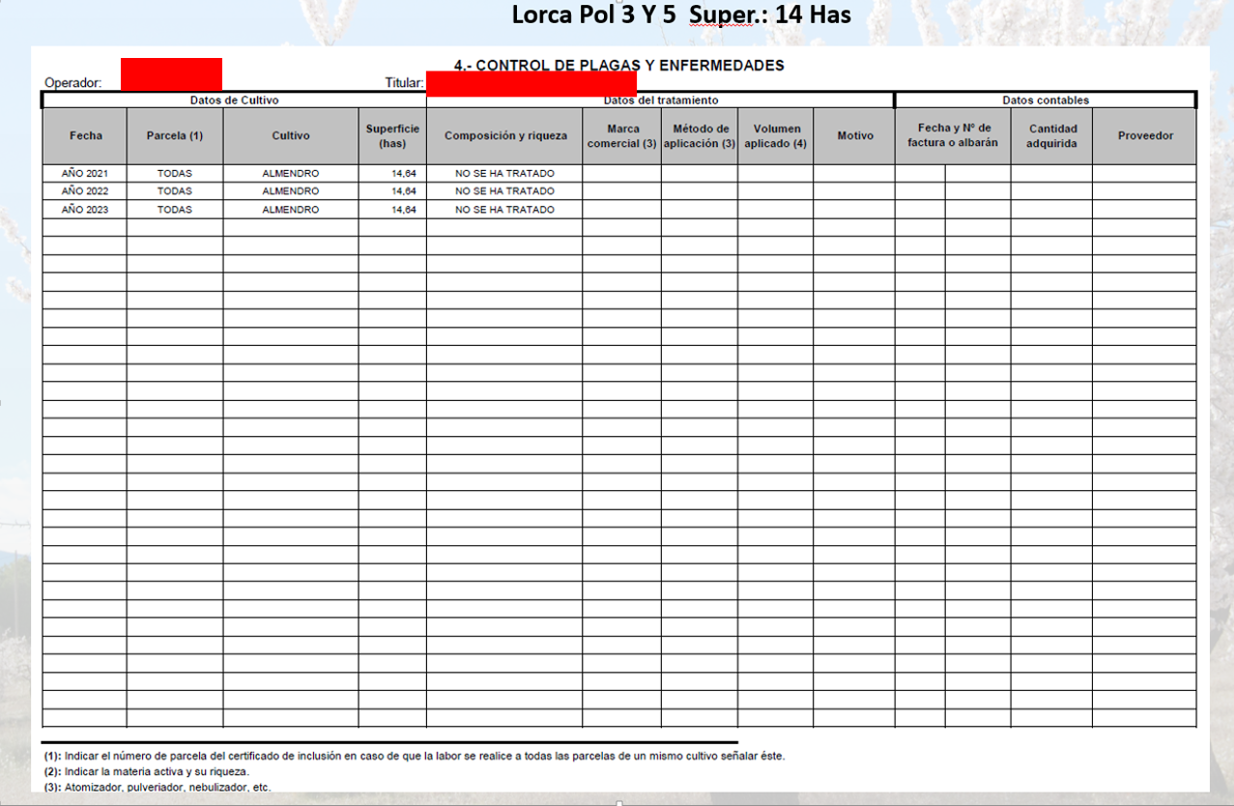

Slide 27
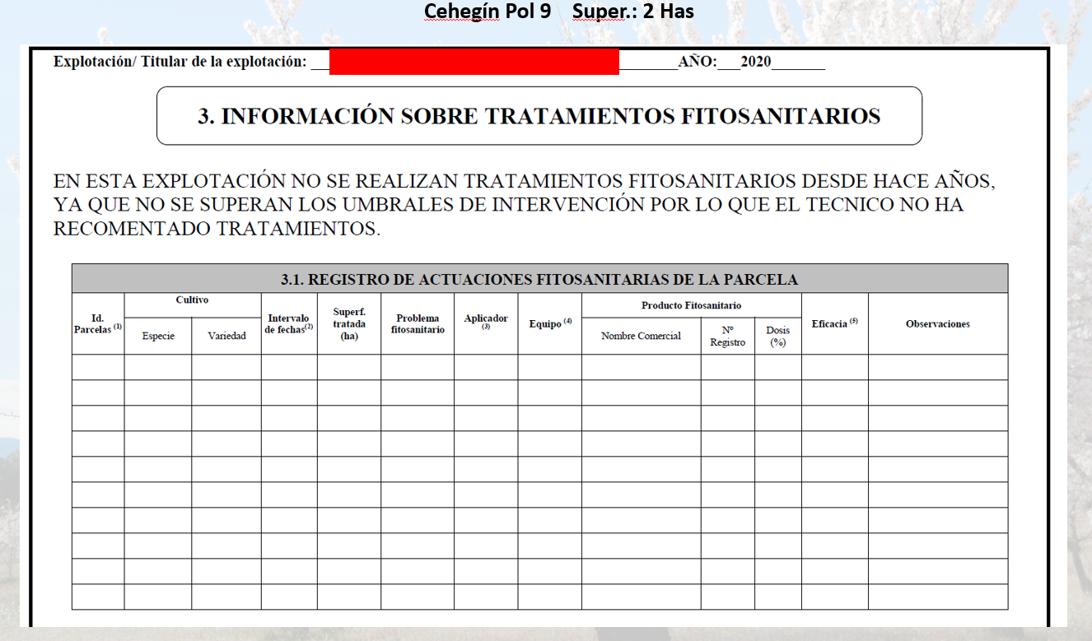

Slide 28
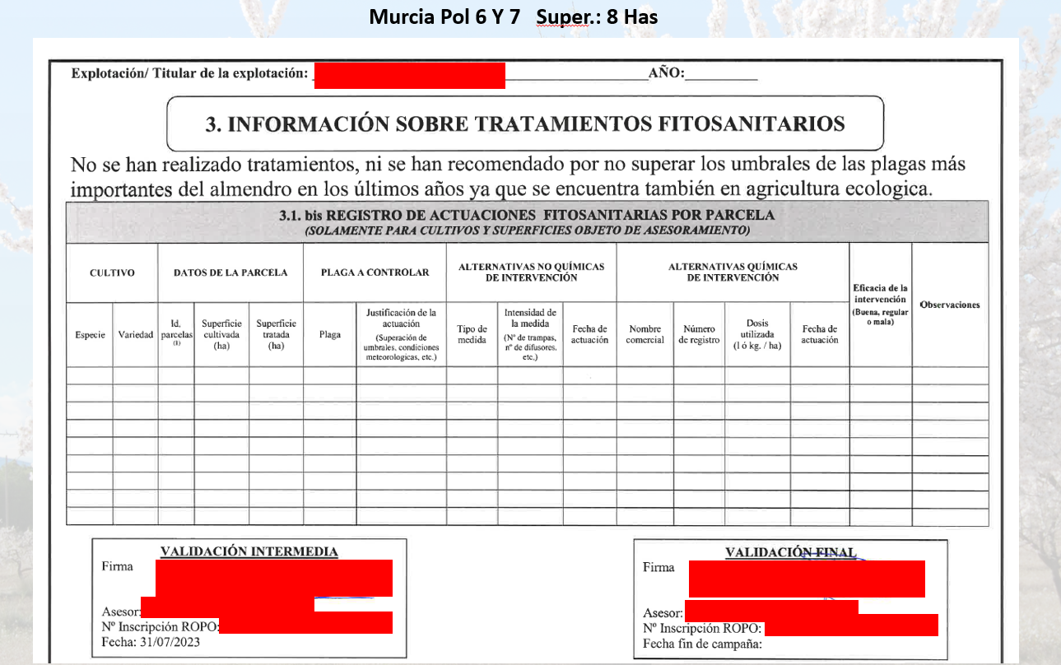

Slide 29
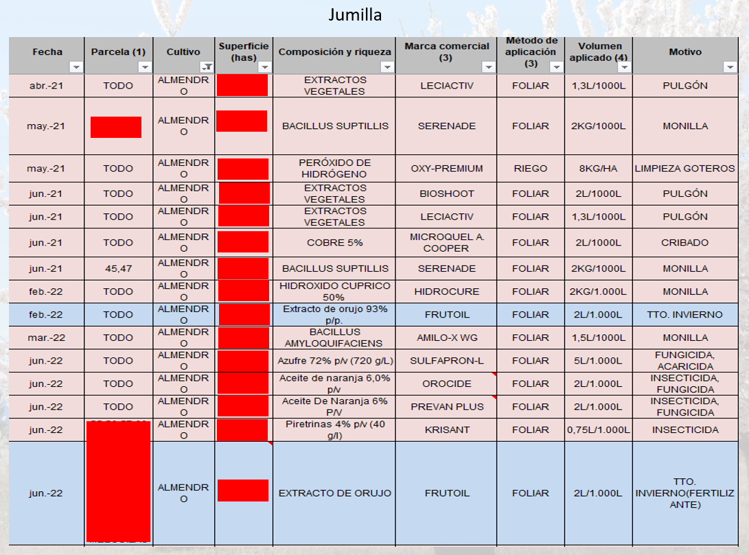

Slide 30
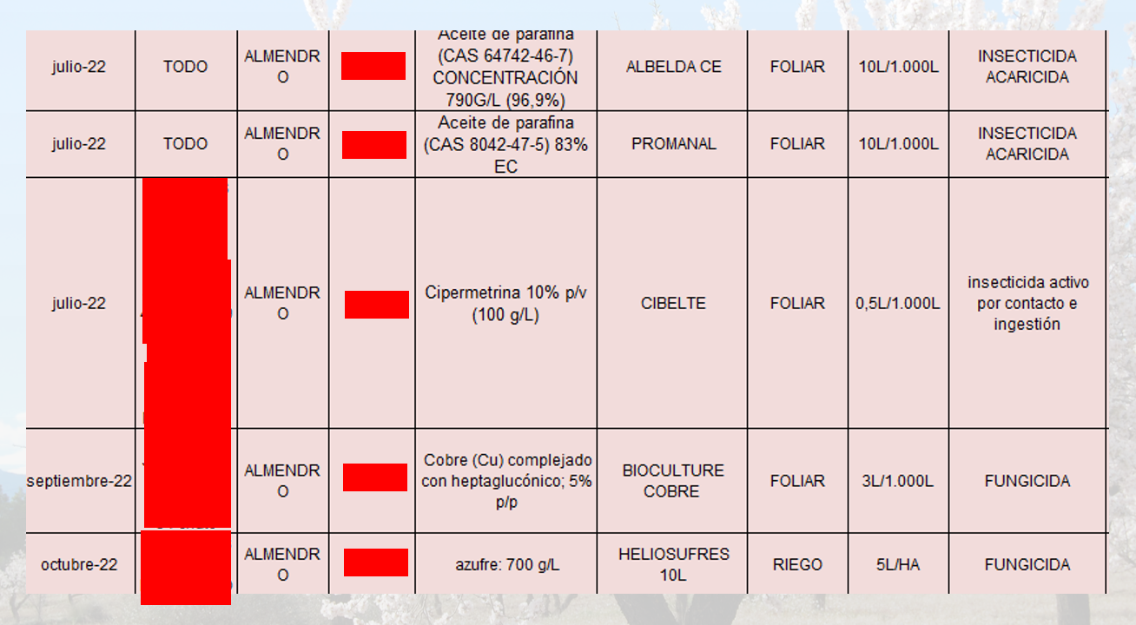

Slide 31
CONCLUSIONES:
Hay un importante problema con fincas abandonadas o mal manejadas
Con la Ley de procedimiento Administrativo, es muy difícil actuar de forma ágil y rápida
Hay un desfase en el conocimiento actual de las plagas y sus estrategias de manejo
Es fundamental rediseñar las estrategias fitosanitarias del almendro
Es fundamental la transferencia al Sector

Slide 32
Muchas gracias por su atención

